Slide 1








THÈME :CONCEPTION ET IMPLÉMENTATION D’UNE BASE DE DONNÉES
(MERISE)
Présenté par :
Adoumadji MBAIONOM Fermaud

Slide 2
INTRODUCTION
L’objectif de ce projet est de concevoir une base de donnée et de la modélisée. Elle
vise à initier aux apprenants à la conception d’un système d’information pour une
informatisation en utilisant les différents modèles pour la modélisation. Dans notre
cas, on souhaite informatiser un système d’information hôtelière, pour ce faire elle
nous propose le cahier des charges suivant son besoin.

Slide 3
DÉFINITIONS DES CONCEPTS
Système: est un ensemble d’éléments qui communiquent entre eux selon un certains
principes et règles (système digestif, système nerveux, système économique).
Système d’information: est l’ensemble d’informations et règles de gestion utilisées
par les métiers et les processus de l’entreprise (la banque, la bourse, les
administrations publiques, les hôpitaux…).
Système informatique: est l’ensemble de composants logiciels, matériels et des
données, permettant d’automatiser tout ou partie du SI.

Slide 4
Modèle: est une représentation abstraite d’un phénomène en utilisant un formalisme
Spéciale.
Méthode de modélisation: c’est la façon de décrire comment modéliser et construire
un modèle en utilisant des éléments de modélisation, une représentation graphique, du
savoir-faire et des règles;
Cahier des charges: c’est un document qui vise à définir les spécifications de base
d’un produit ou d’un service à réaliser

Slide 5
1. La méthode Merise – approche générale
Merise est une méthode d’analyse informatique et une démarche de construction des
systèmes d’information(SI).
Elle s’est apparu à la fin des années 1970 (78/79), développée par une équipe de
spécialistes informaticiens dirigée par H. Tardieu.
Elle permet de faire un lien de communication entre les différents acteurs d’un projet.

Slide 6
Un modèle des données est une représentation de l’ensemble des données. Cette
représentation prend en compte un outil de représentation (un langage) et un niveau de
précision (des contraintes méthodologiques). Il existe plusieurs modèles de représentation des données :
  hiérarchique,
  relationnel,
  Entité-association,

Slide 7
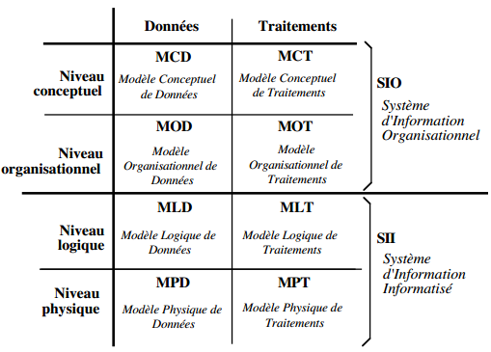
  La méthode Merise se base sur la démarche 3 découpages sur 4 niveaux :

Slide 8
Sujet :
La société El-massar souhaite réaliser une application web pour la gestion de ses huit
hôtels. Chaque hôtel est caractérisé par son nom, son adresse, CPH, Téléphone et un code
unique. Chaque hôtel contient environ 80 chambres, une chambre est caractérisée par son
numéro et un numéro de téléphone. On considère que ces hôtels sont classés en 4
catégories ou classes: nombre d'étoiles de un à cinq étoiles, et les caractéristiques. Chaque
hôtel possède au maximum neuf catégories de chambres différentes. Une catégorie est

Slide 9
Le MCD
Avant de concevoir un modèle Conceptuel de donnée, il est important de connaitre les
différents entités et associations. Dans cette société tchadienne, les différentes entités
sont :
a. Clients,
b. Consommations,
c. Réservations,
d. Prestation,
e. Chambre,
f. Hôtels
g. Catégories,
h. Classes.
Ces entités sont reliées entre elles grâce à des cardinalités des associations.

Slide 10
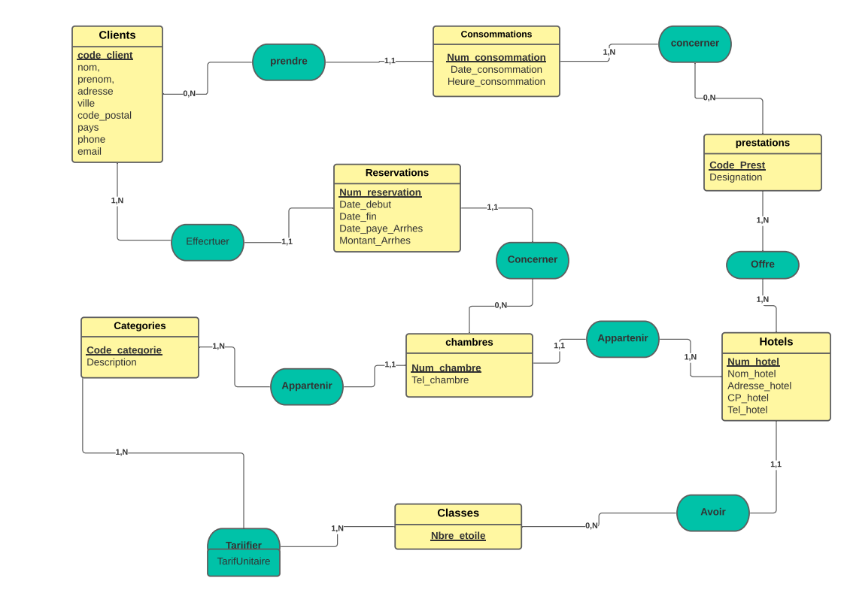

Slide 11
LE MLD
Pour passer du modèle conceptuel au modèle logique, plusieurs règles sont à observer
minutieusement. La règle la plus basique est que les entités deviennent des tables et les
identifiants primaires deviennent des clés primaires de ces tables. Suivants toutes les
règles, nous sommes arrivés à trouver dix(10) tables :

Slide 12
Hôtel (num_hotel, nom_hotel, adresse_hotel, code_postal_hotel, tél_hotel,
#nbre_etoile)
Clients (code_client, nom, prenom, adresse, ville, code_postal, pays, tel, email)
Classes (nbre_étoile)
Catégories (code_catégorie, description)
Consommations (num_consom, date_consom, heure_consom, #code_client)
Réservations (num_résevation , date_debut, date_fin, date_paye_Arr, montant_Arr,
#num_chambre, #code_client )
Chambres (num_chambre, tel_chambre, #code_categorie, num_hôtel)
Prestations (code_prest, designation)
Tarifier (tarif_unitaire, #code_catégorie, #nbre_etoile)
Offre (prix_prest, #code_prest, # num_hotel)

Slide 13
LE MPD
Un modèle physique des données est l’implémentation du modèle logique des données
un par un logiciel.
Dans un MPD, on crée les tables dont on met le nom dans l'en-tête, ensuite à l'intérieur de ces tables on répertorie l'ensemble des champs qu'elles contiennent. Dans un second temps, il faut souligner les champs qui sont des clés primaires et mettre un “#” devant les champs qui sont des clés étrangères

Slide 14
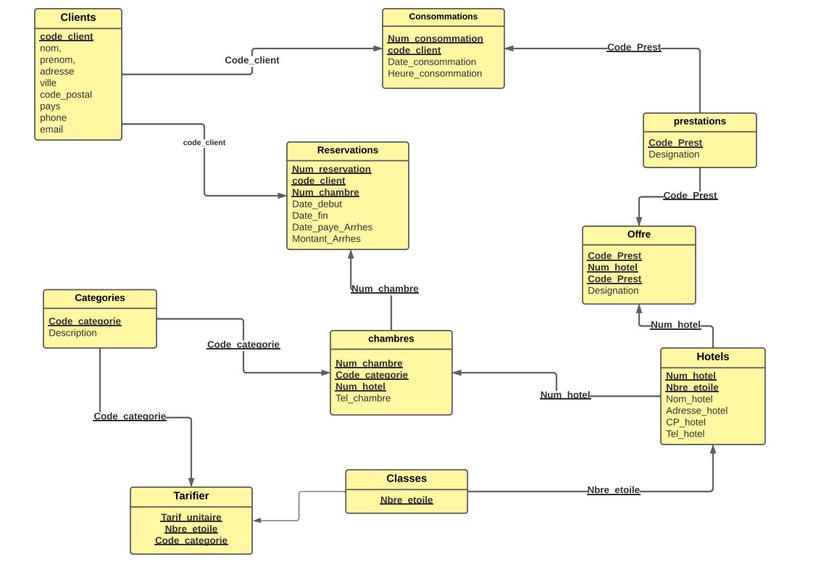

Slide 15
IMPLÉMENTATION DES DONNÉES
Dans la méthode Merise, le modèle physique des données (MPD) consiste à implanter une base de données dans un SGBDR. Le langage utilisé pour ce type d'opération est le SQL. On peut également faire usage d'un AGL (PowerAMC, WinDesign, etc.) qui permet de générer automatiquement la base de données. Nous avons utilisé le SQL-Server Management Studio pour l’implémentation pour implémenter notre modèle-ci.

Slide 16
Microsoft SQL Server est un système de gestion de base de données (SGBD) en langage SQL incorporant entre autres un SGBDR (SGBD relationnel ») développé et commercialisé par la société Microsoft. Il fonctionne sous les OS Windows et Linux (depuis mars 2016), mais il est possible de le lancer sur Mac OS via Docker, car il en existe une version en téléchargement sur le site de Microsoft
Etape 1 : Procédure de connexion du SQL server
Une fois le logiciel est lancé, une fenêtre SQL Server ouvre de la manière ci-dessous et on
clique sur la connexion.

Slide 17
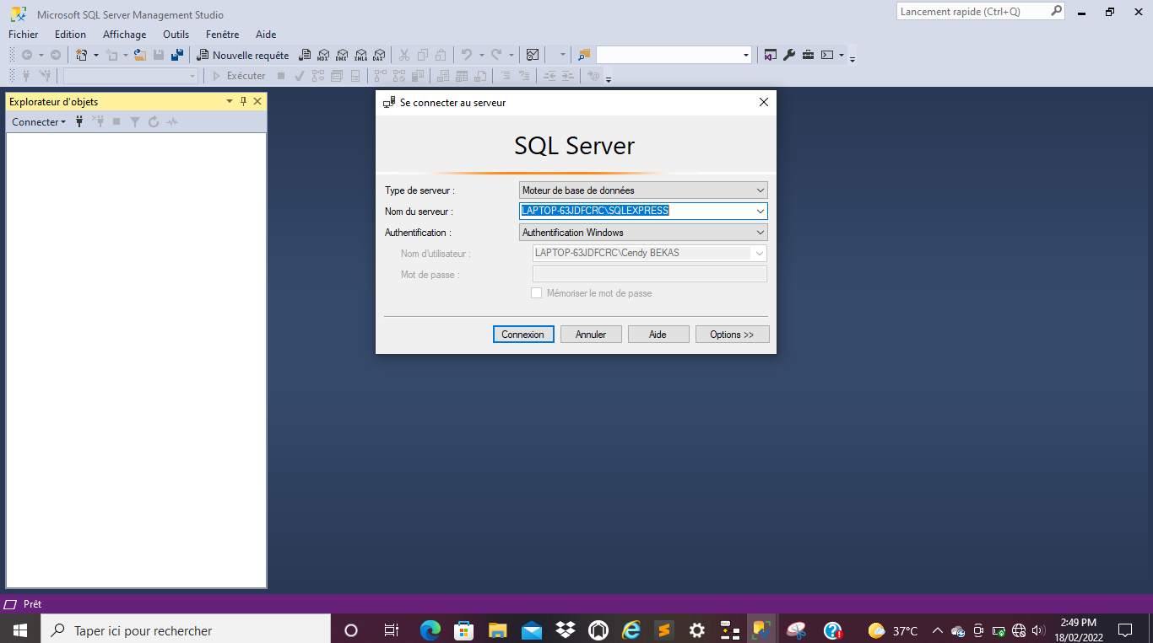

Slide 18
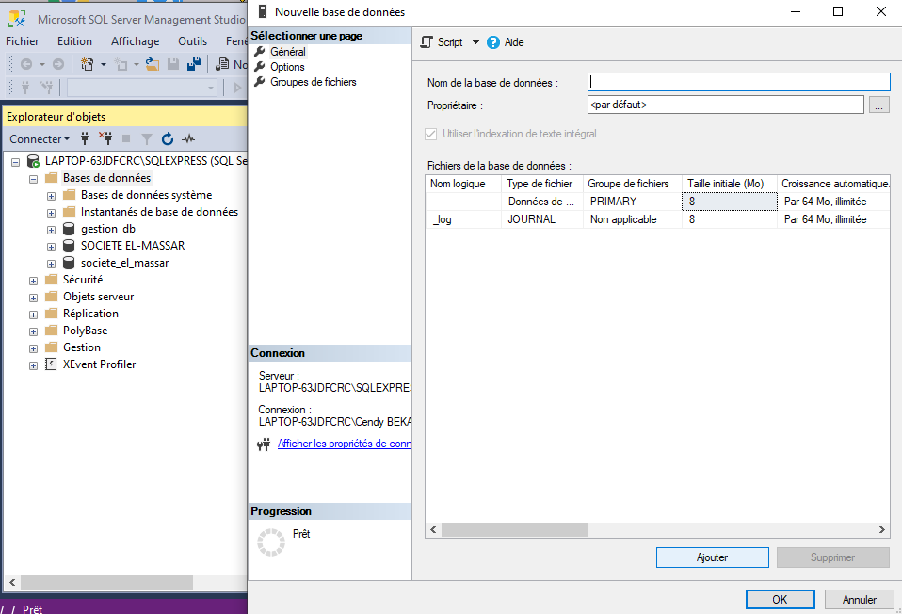
Etape 2.Processus de Création de la base de données sur l’interface graphique

Slide 19
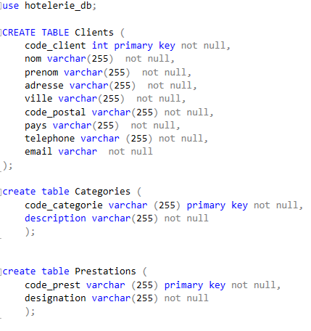
Etape 3 : Création des Tables

Slide 20
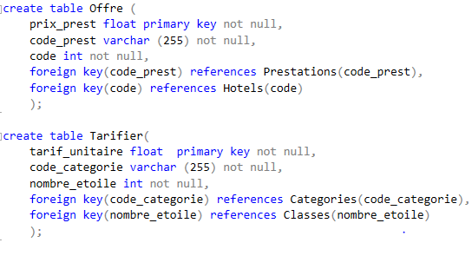

Slide 21
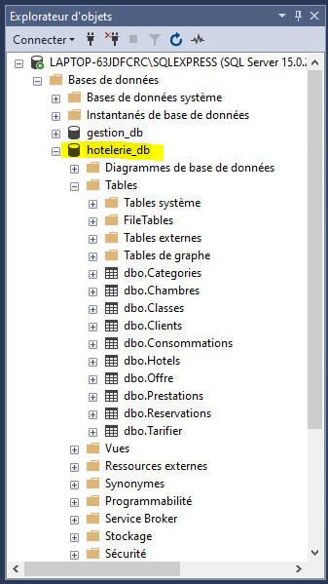

Slide 22
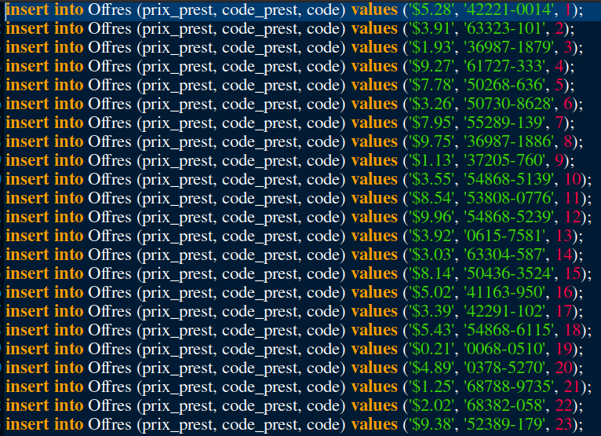
Étape 4 : Insertion des données

Slide 23
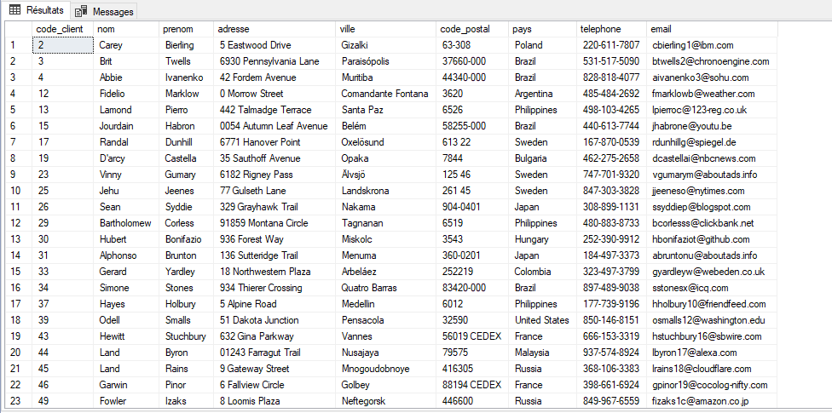
Étape 5 : Visualisation

Slide 24
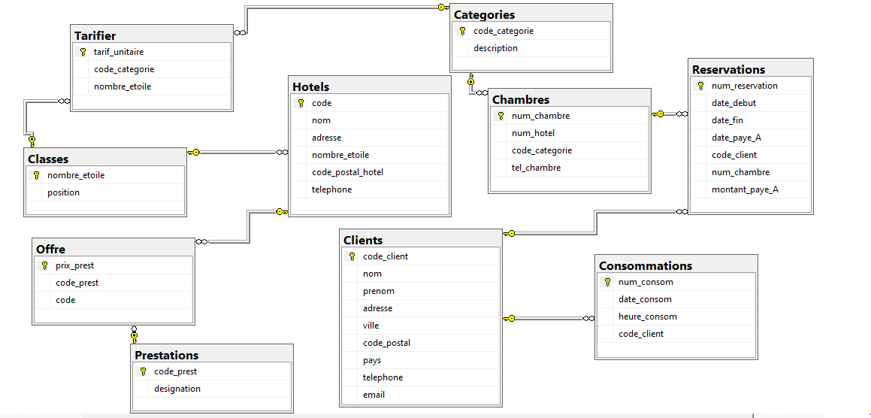
Étape 6 : Génération du diagramme

Slide 25
CONCLUSION
Bref, Pour concevoir une base de données il est important de connaitre les différentes phases aboutissant à cela. D’abord quand le Client donne un cahier de charge, il est important d’analyser les informations et de suivre de manière succincte les phases de conception. Ces phases sont entre autres : le Modèle Conceptuel des données (MCD), le Modèle Logique des Données (MLD) et le Modèle Physique des Données (MPD). Nous avons présenté ici le diagramme MCD, puis le MLD et en fin nous somme passer à l’implémentation des tables avec les insertions des données dans notre base de donnée. Nous avons utilisé le logiciel LucidChart pour la création du MCD et du MPD, SQL Server pour la création et l’implémentation de notre base de données puis la plateforme MOCKAROO pour faciliter l’insertion des données dans la base de données.

